Slide 1
Сюжетная композиция в интерьере
Преподаватель: Краева Е.И.
2016-2017 уч.год

Slide 2
2 год обучения
Раздел 2. Сюжетная композиция
II полугодие
«Сюжетная композиция в интерьере»
Общий объем времени 23 ч.
Самостоятельная работа 8 ч.
Аудиторные занятия 15 ч.
Цель: закрепление понятия «сюжетная композиция».
Создание станковой сюжетной композиции.
Задачи: совершенствование навыков построения композиции используя контраст цвета, тона, создания
воздушной среды, масштабность.

Slide 3
Этапы работы над сюжетной композицией:
1. Знакомство с произведениями известных художников;
2. Выполнение натурных зарисовок в интерьере;
3. Определить содержание, сюжет,
разработать в эскизах композиционное решение;
4. Найти цветовое решение темы;
5. Выполнить сюжетную композицию на формате;

Slide 4
Сюжетная композиция считается самым трудным жанром
в изобразительном искусстве.
К сюжетной композиции предъявляется ряд требований:
- замысел и ясность действия;
взаимосвязь фигур между собой, фигур и окружения;
Для раскрытия темы нужно взять простое и ясное действие
с небольшим количеством фигур (от двух до пяти).
Важно найти согласованный ритм движений фигур,
их величин (масштабность), наклонов, силуэтов,
тональный и цветовой ритм одежд. Создание среды.

Slide 5
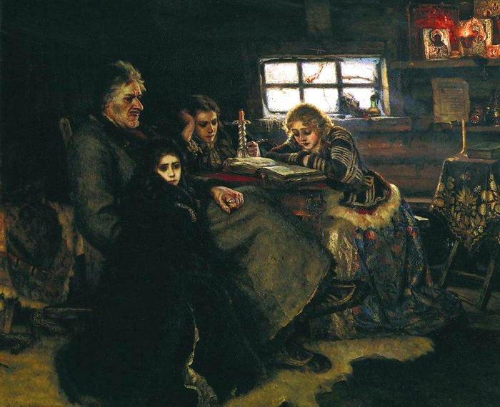
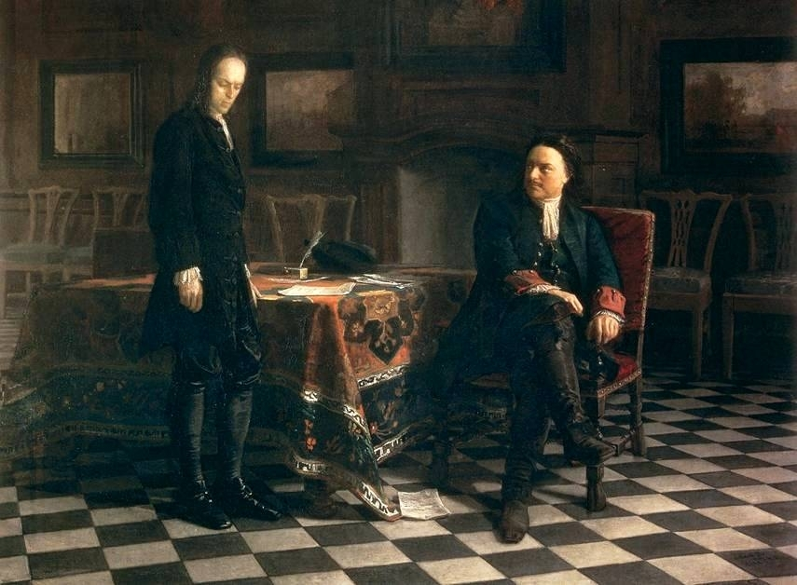
Знакомство с картинами известных художников
В.Суриков «Меншиков в Берёзове»
Н.Ге «ПетрI допрашивает
царевича Алексея в Петергофе»

Slide 6
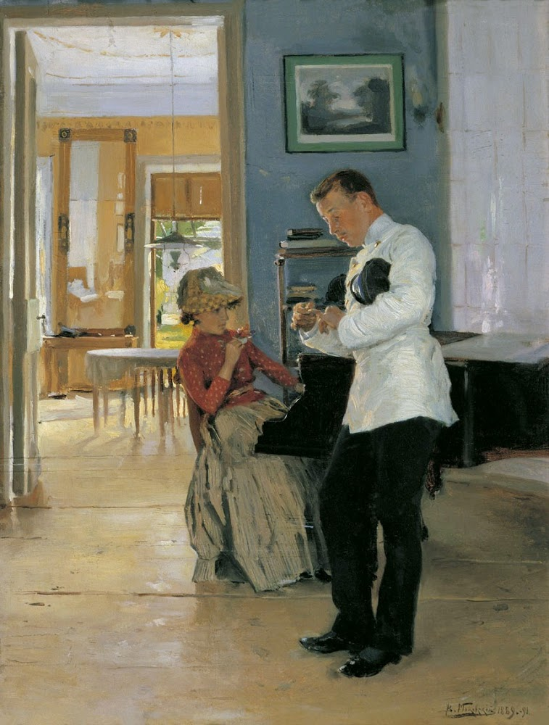
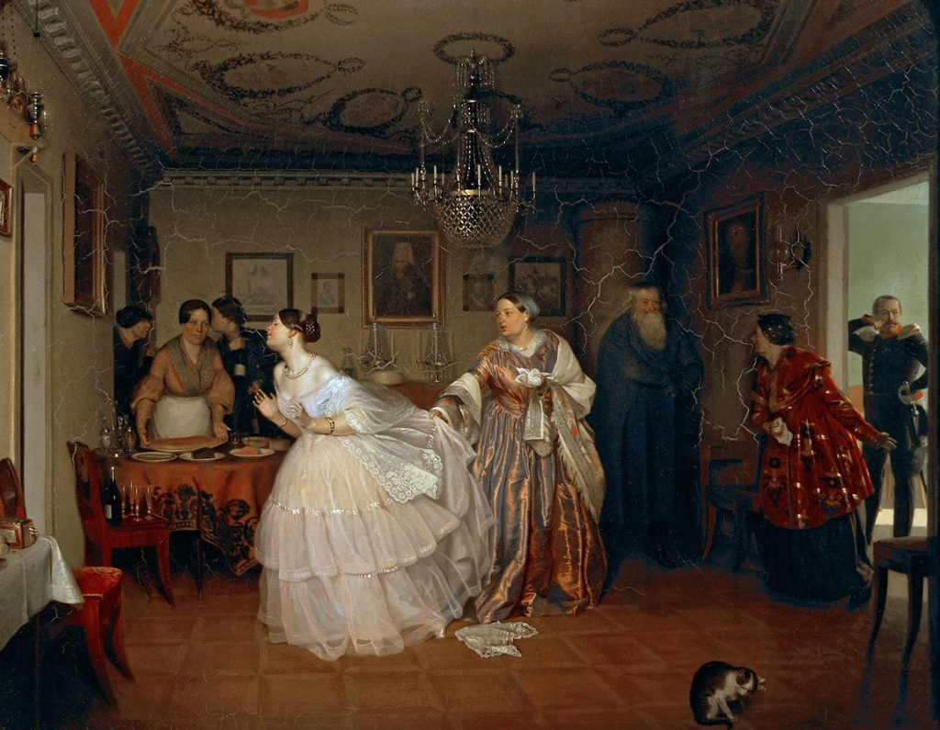
Знакомство с картинами известных художников
В.Маковский «Объяснение»
П.Федотов «Сватовство майора»

Slide 7
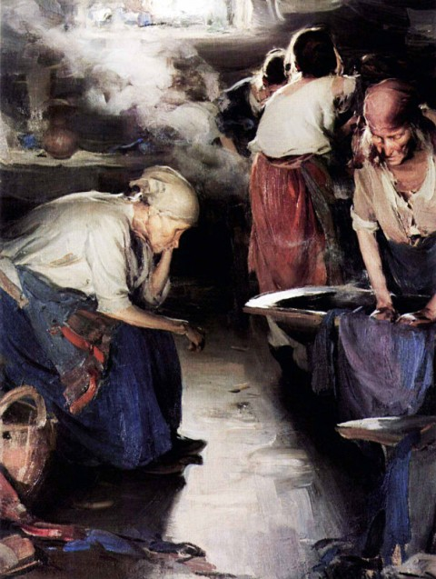
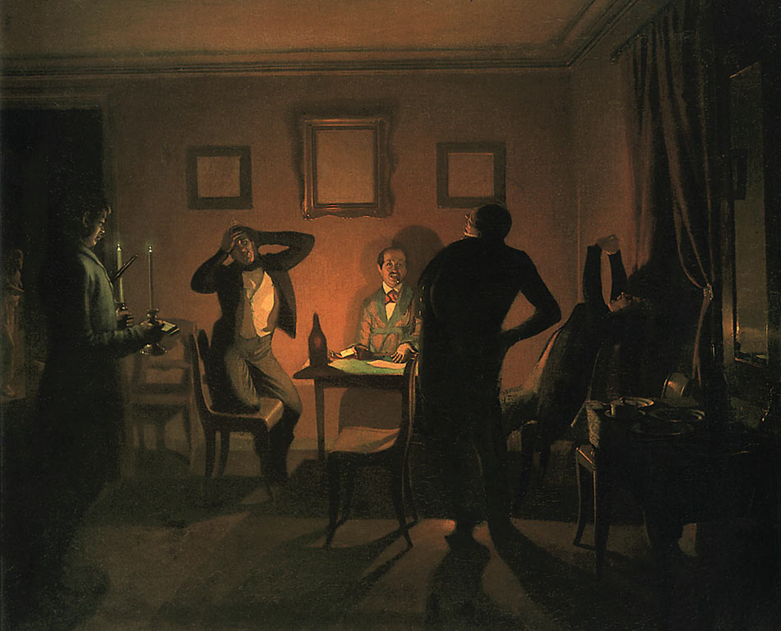
Знакомство с картинами известных художников
А.Архипов «Прачки»
П.Федотов «Игроки»

Slide 8
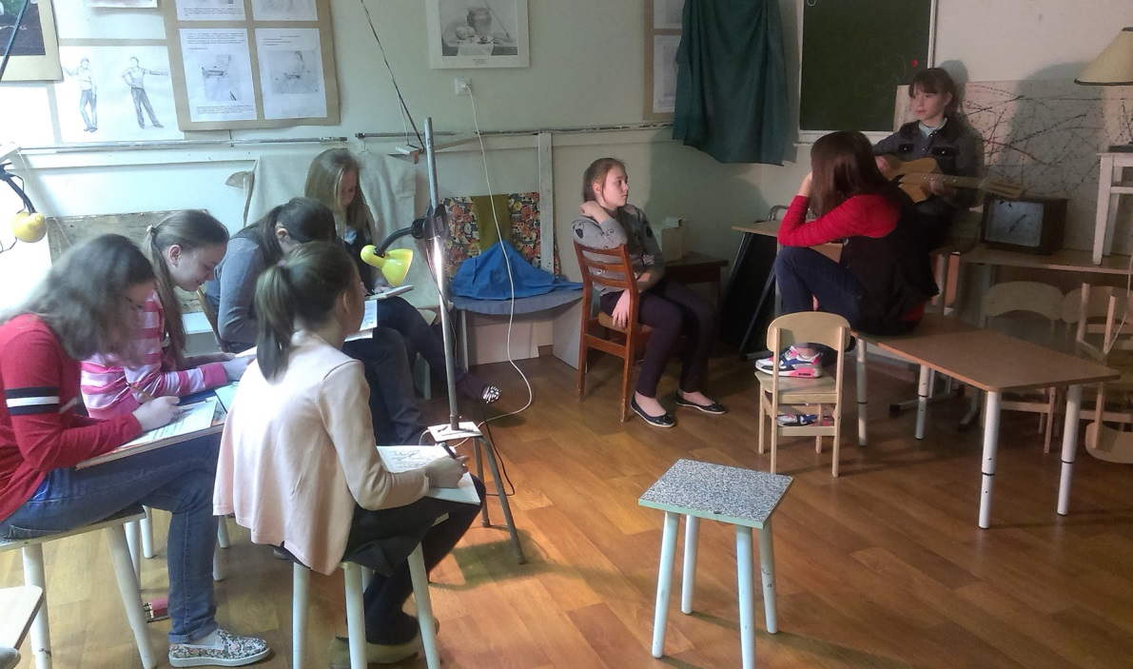
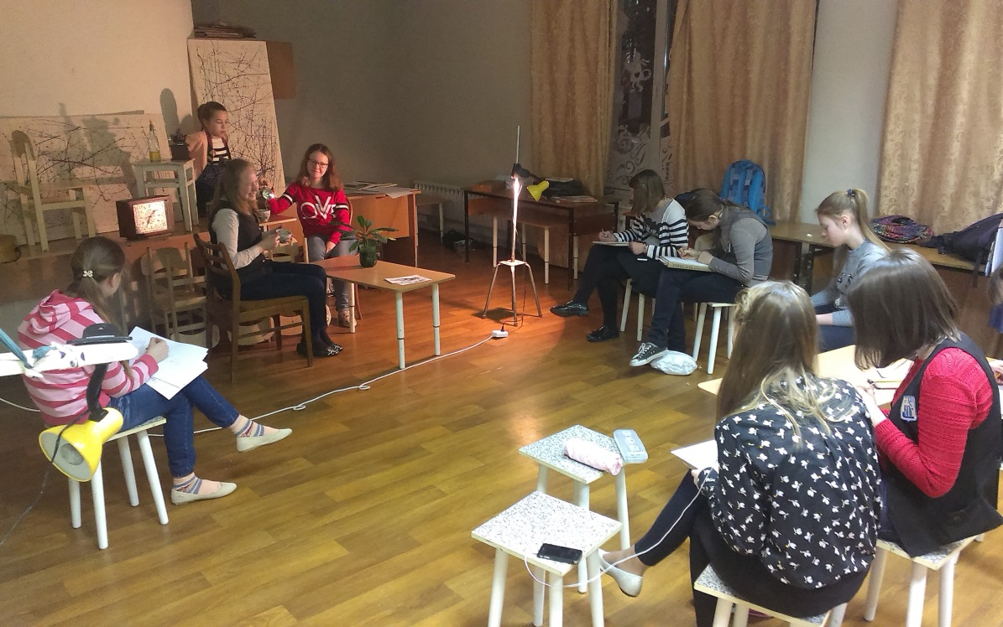
2 этап: натурные зарисовки
Задачи: выявлять характер, движение,
взаимосвязь фигур между собой,
фигур и окружения.
Поиск «пятен» и силуэтов.
Тональные зарисовки.
Материал: сепия,
мягкий карандаш.

Slide 9
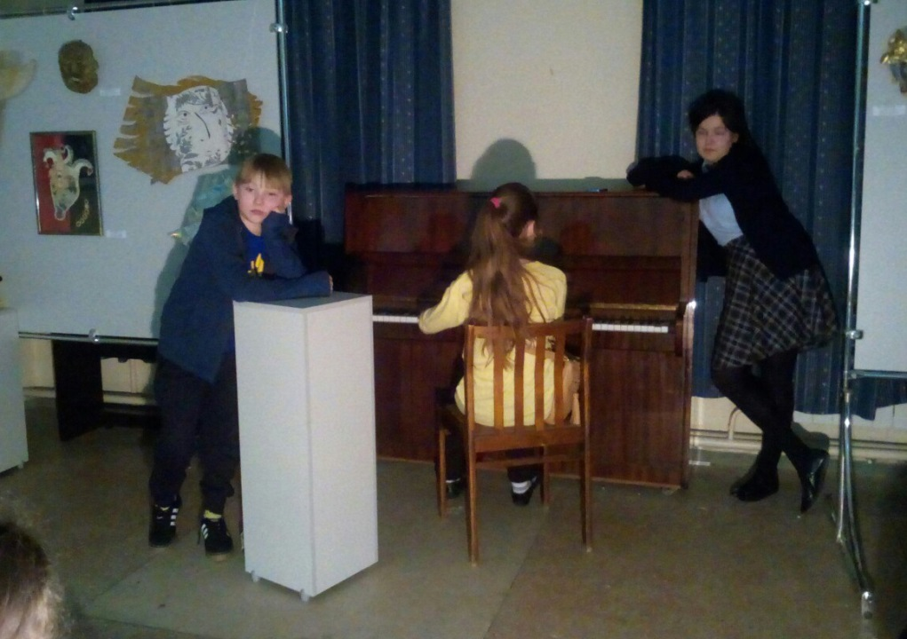
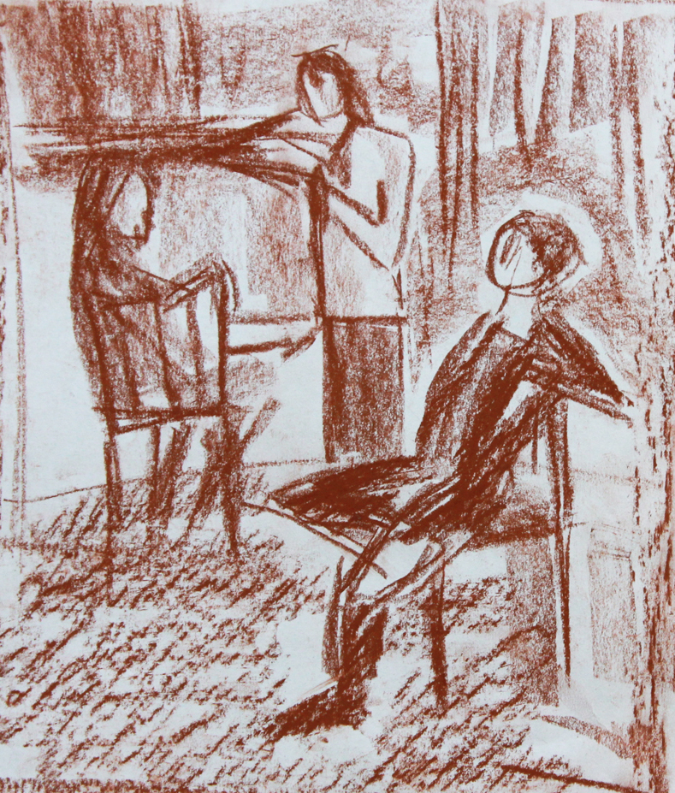
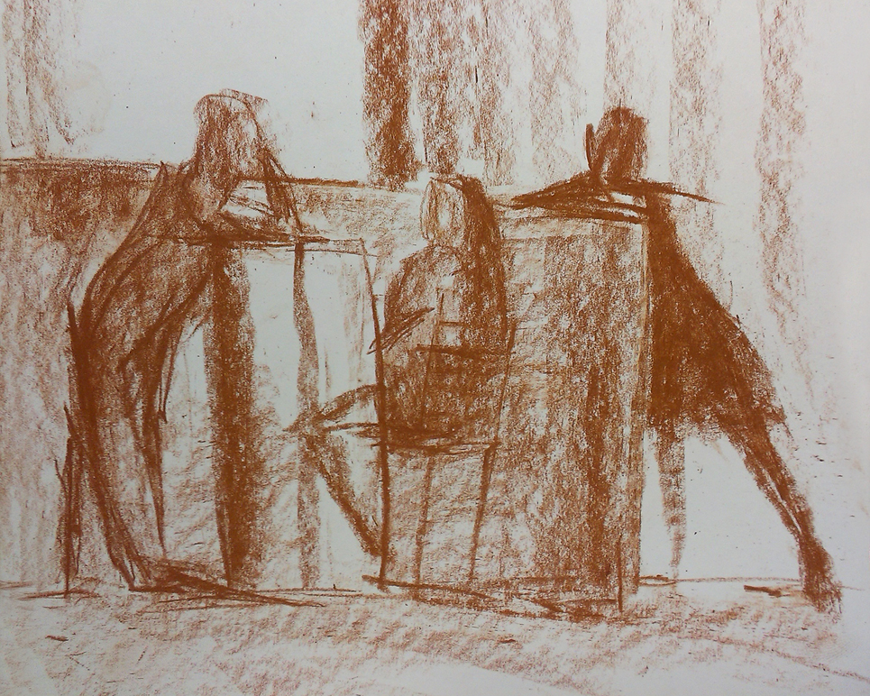

Slide 10
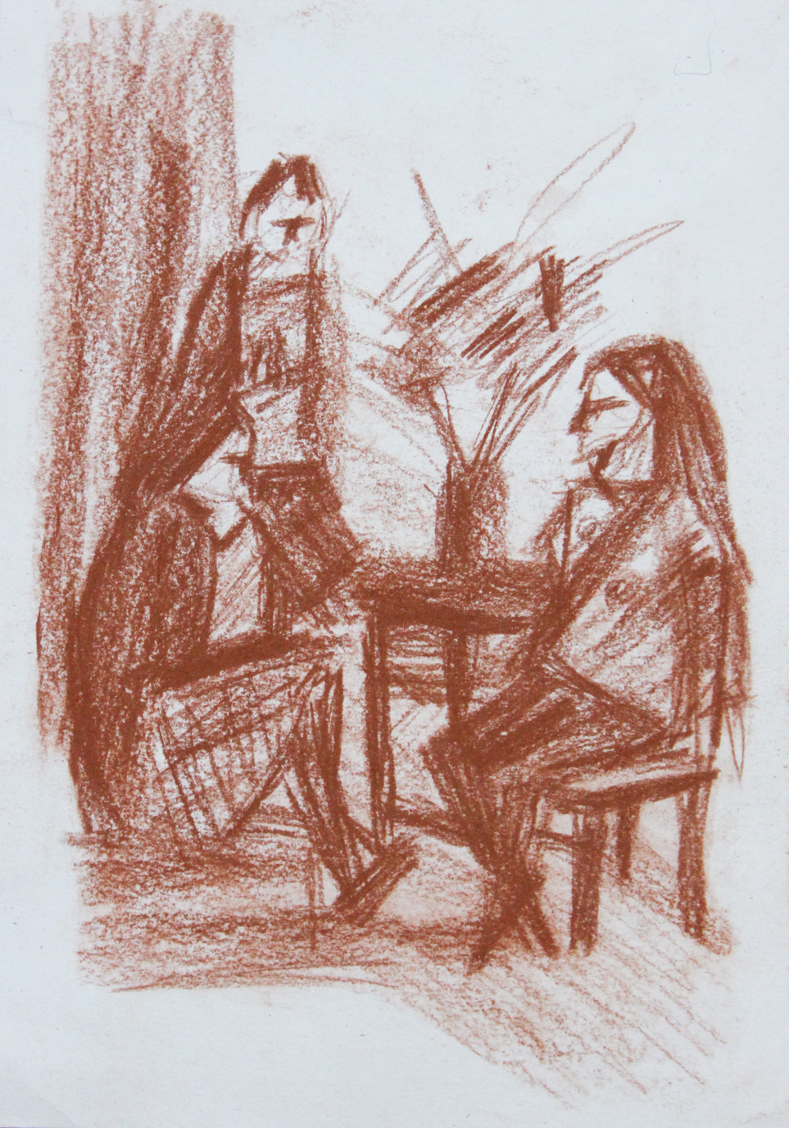
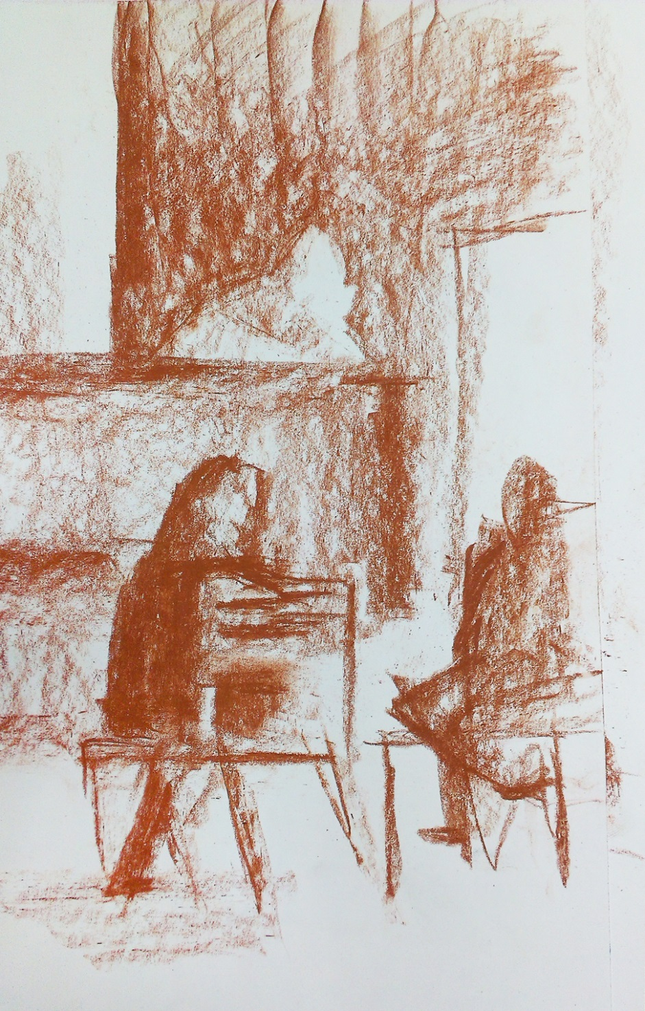

Slide 11
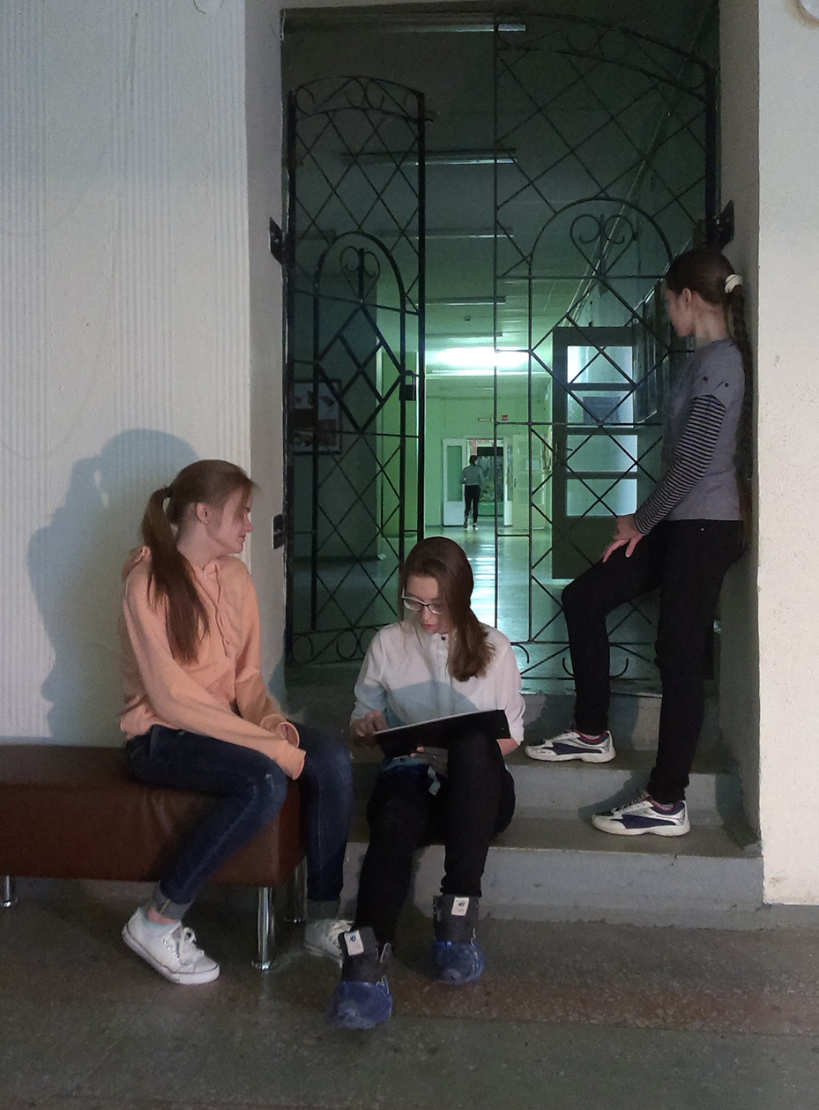
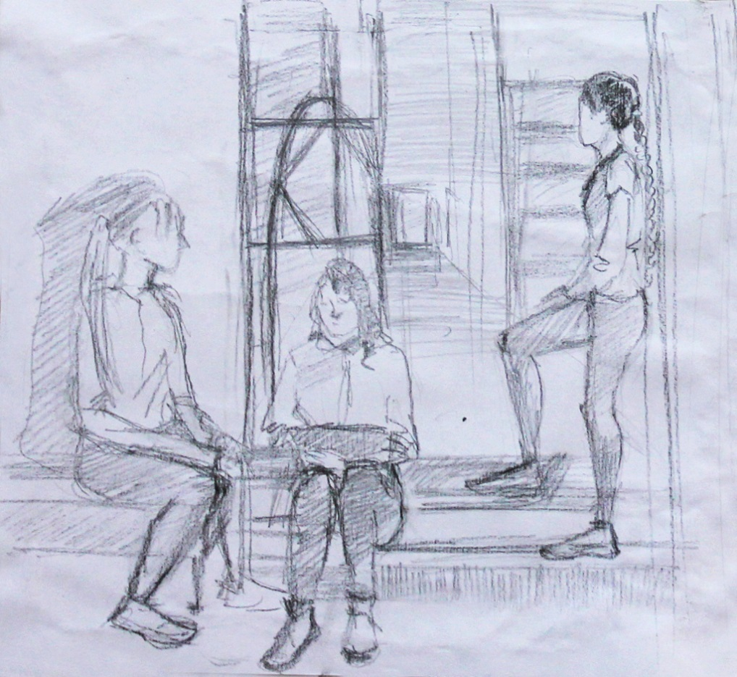

Slide 12
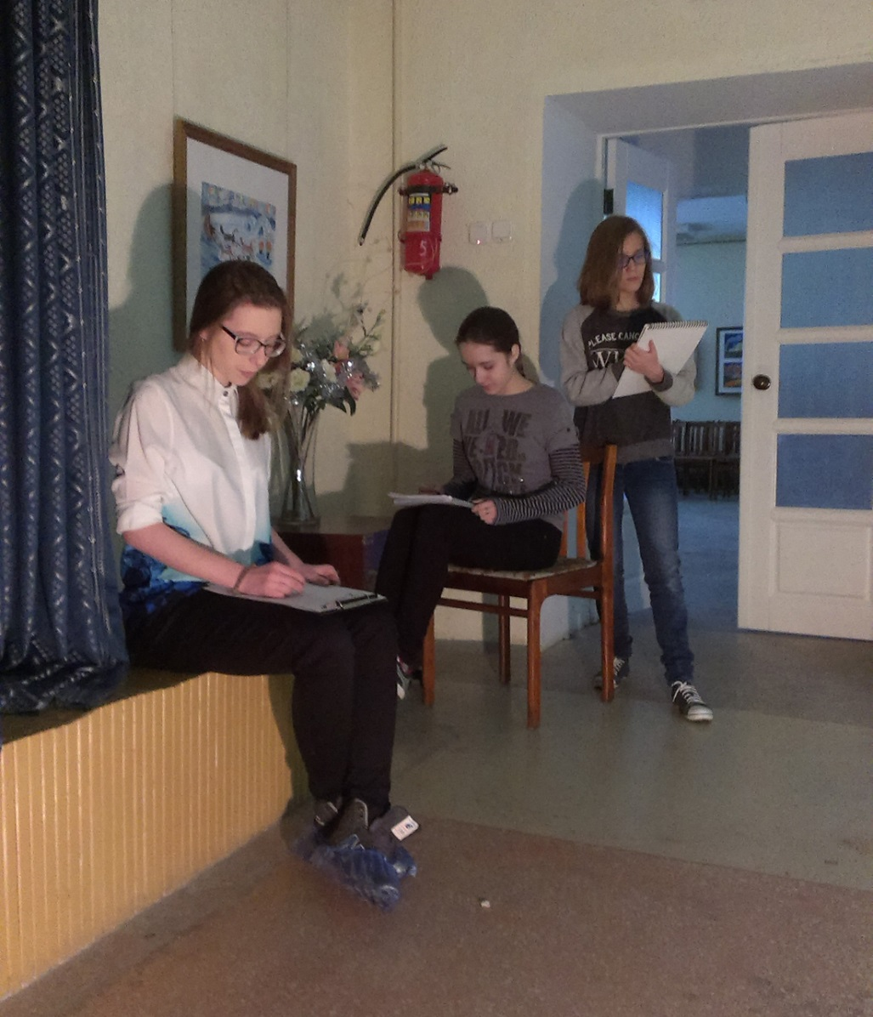
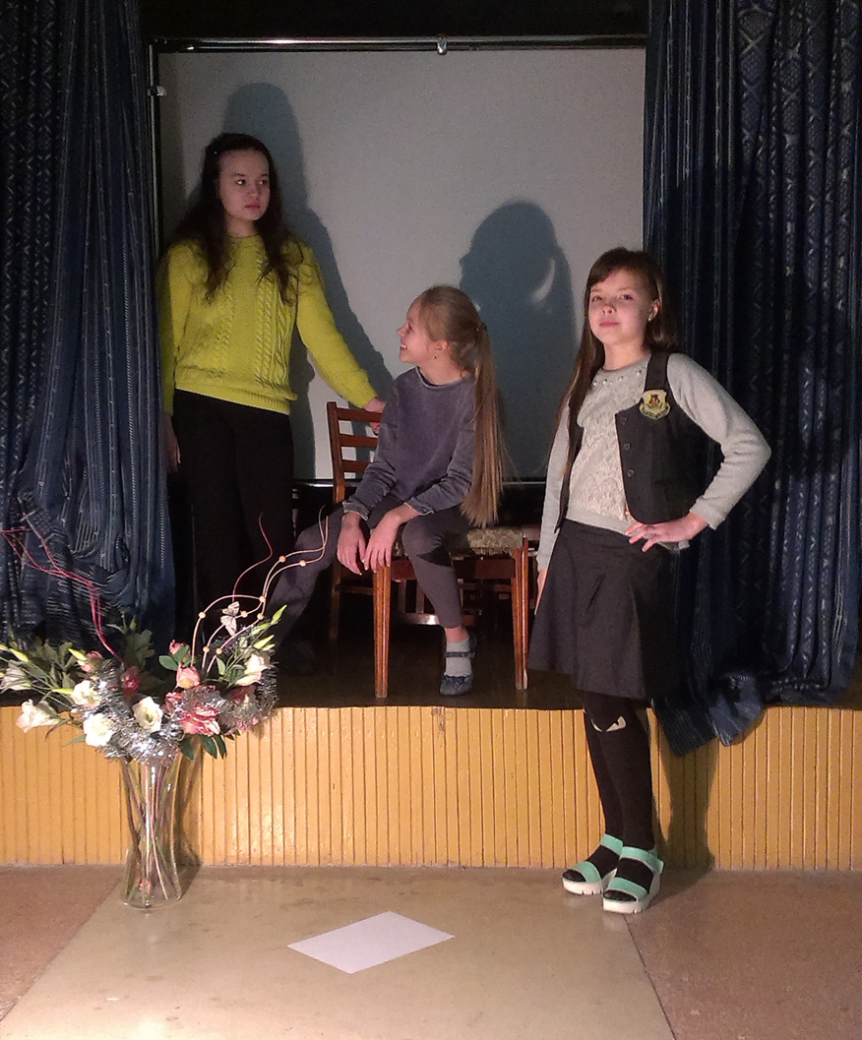

Slide 13
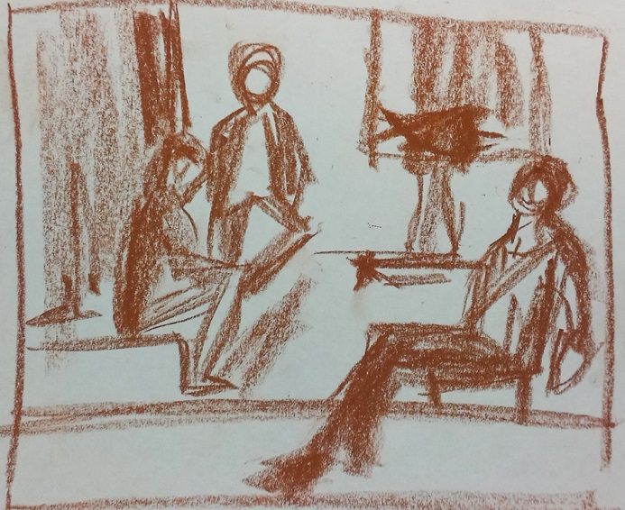
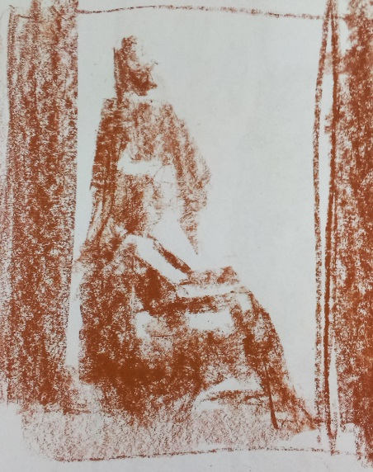
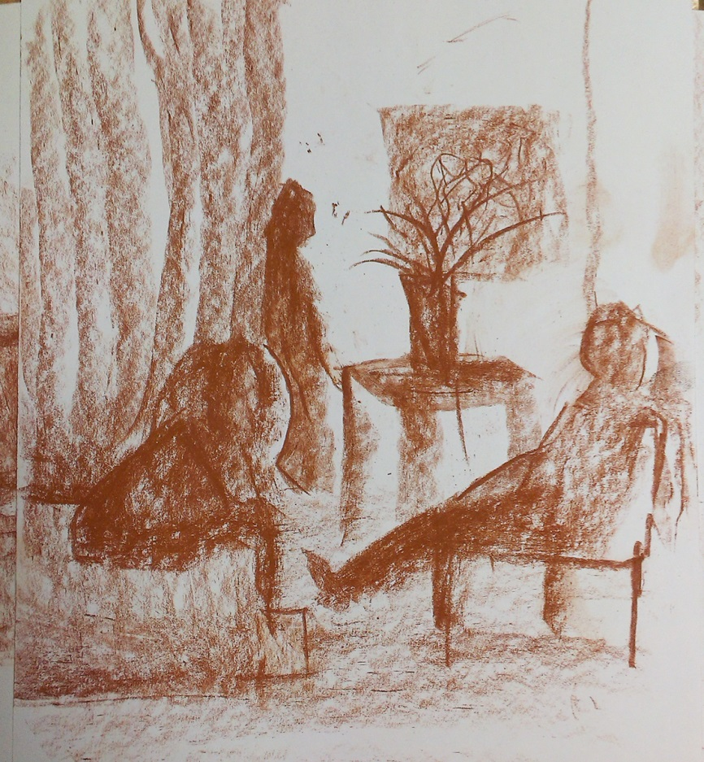
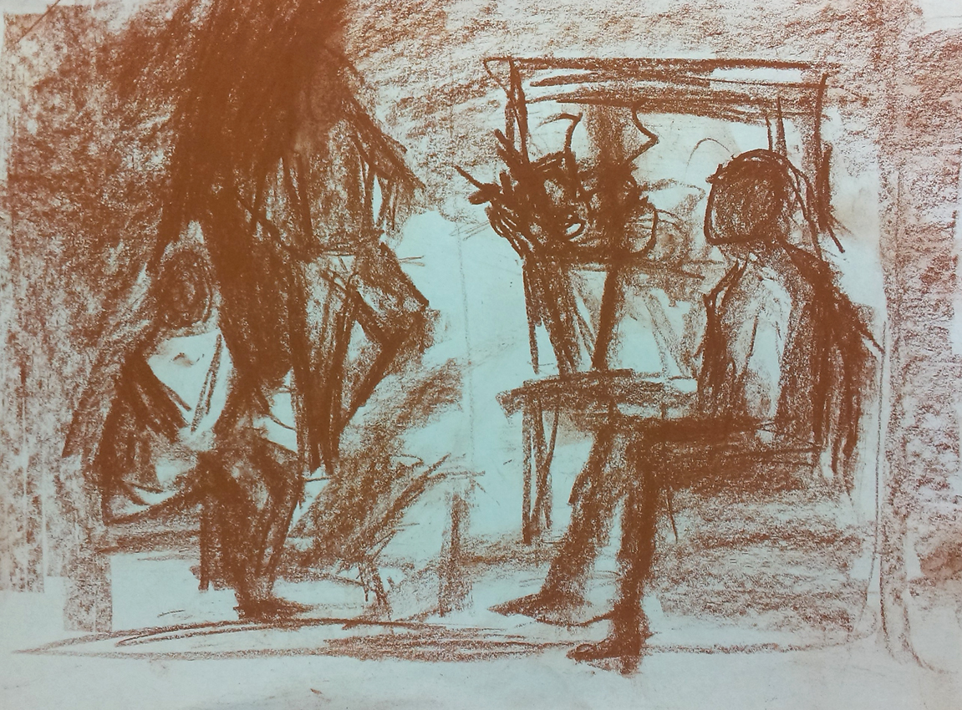

Slide 14
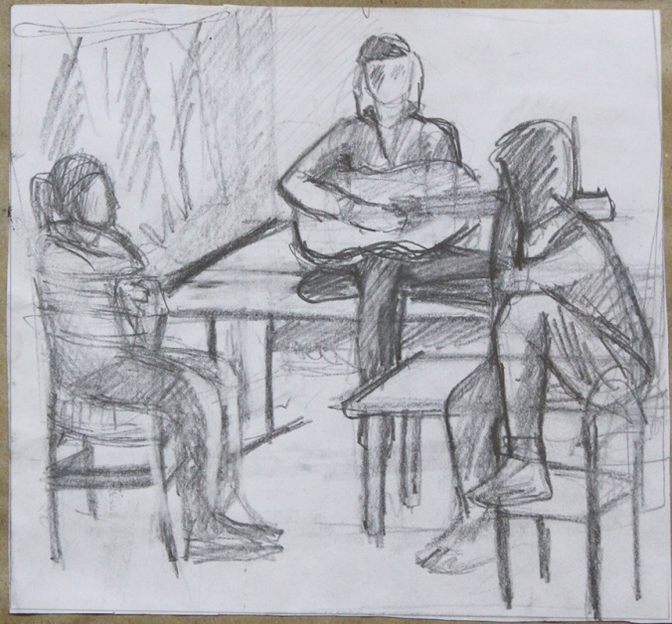
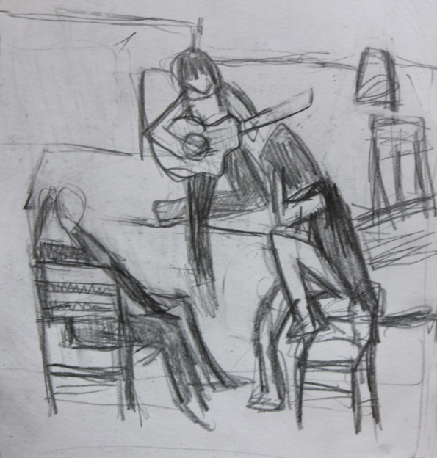
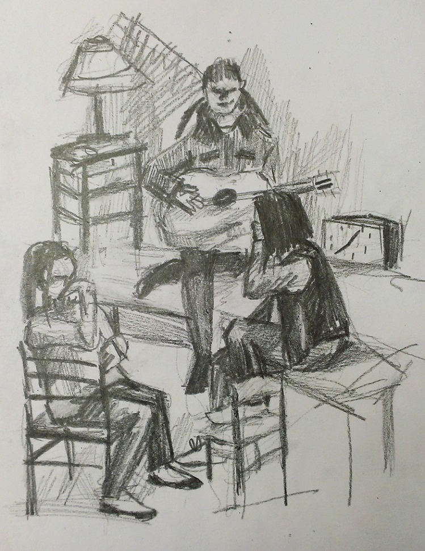
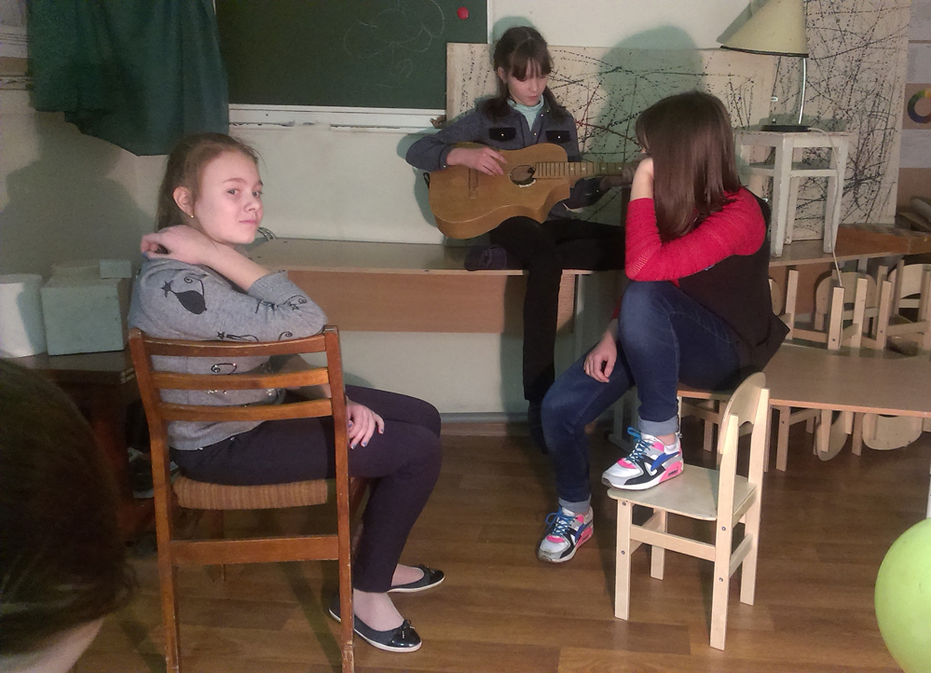

Slide 15
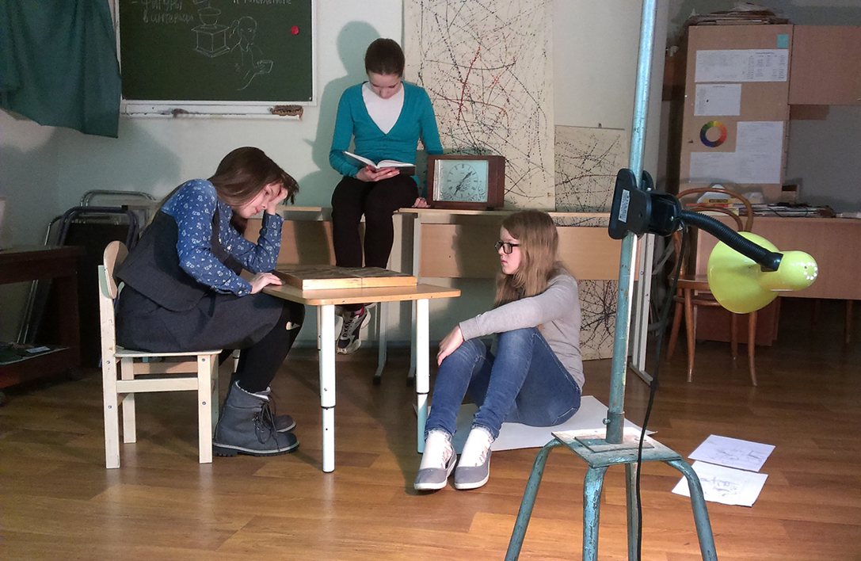
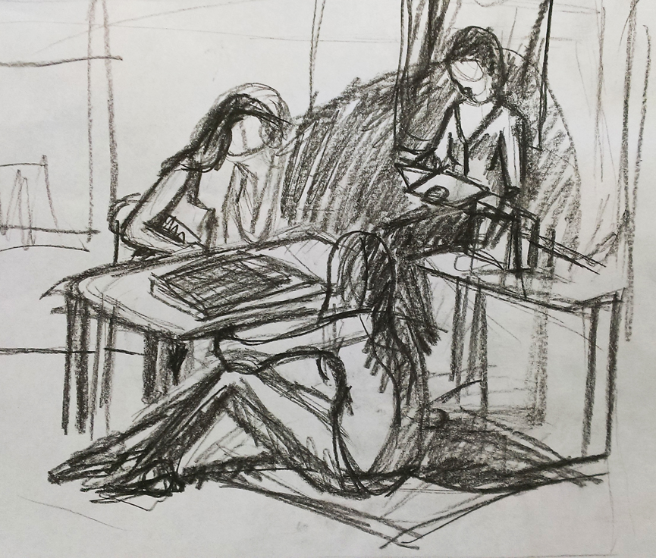

Slide 16
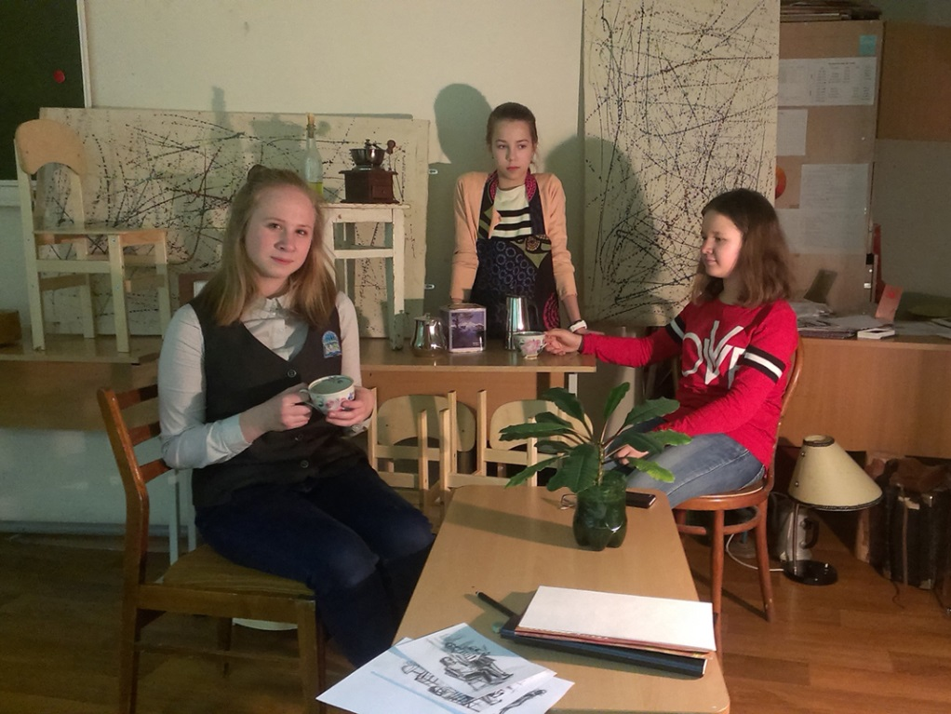
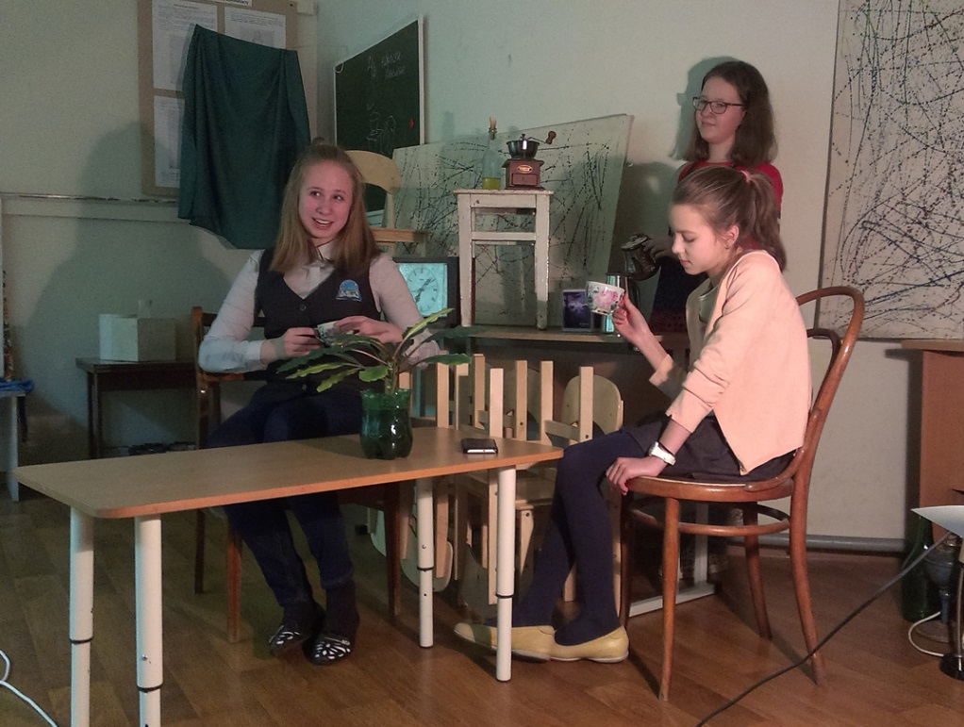
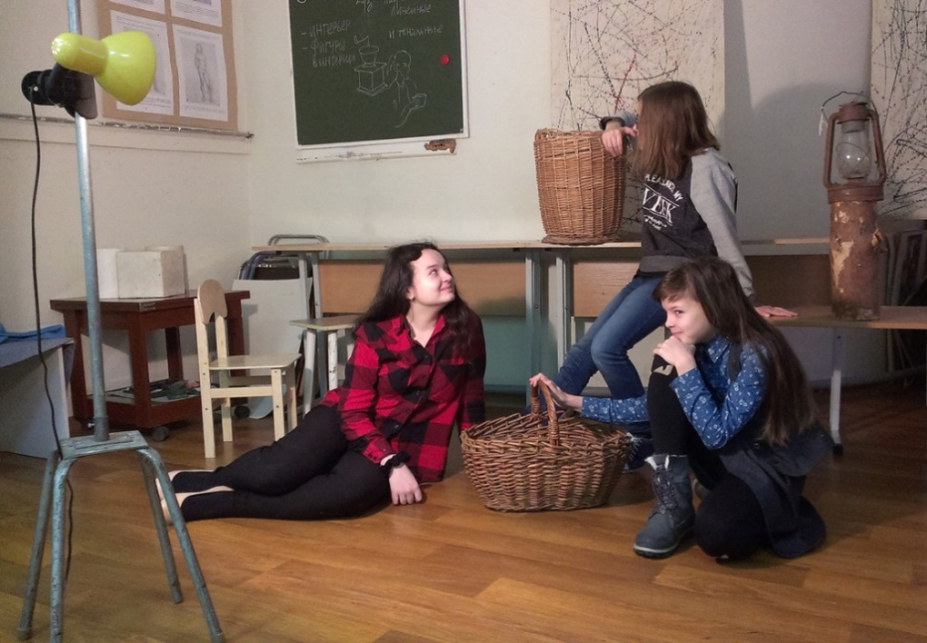
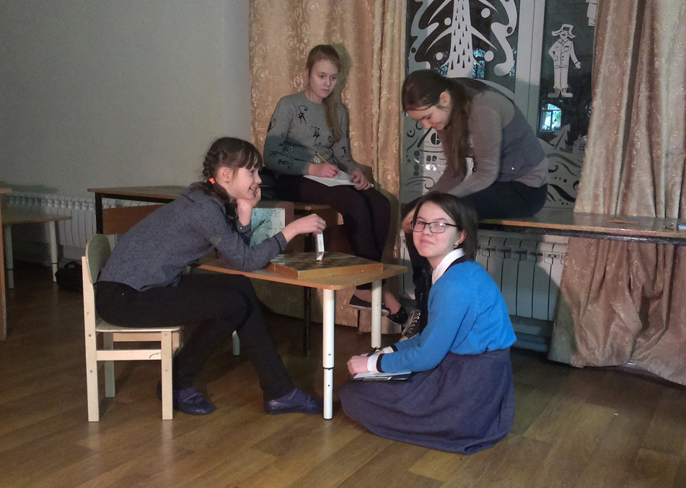

Slide 17
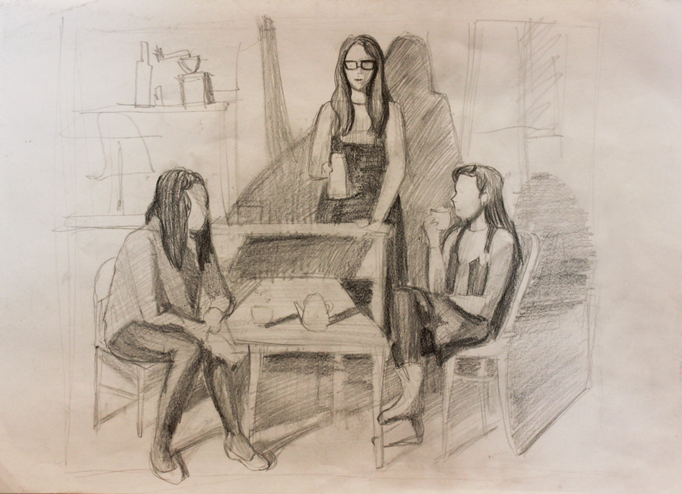
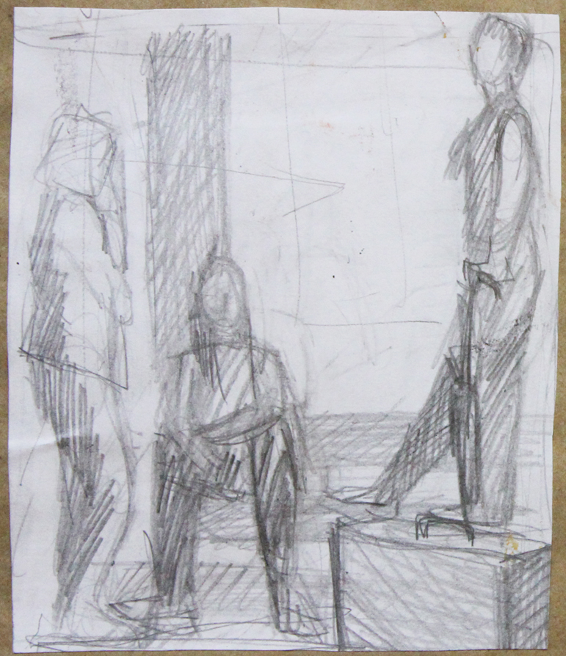
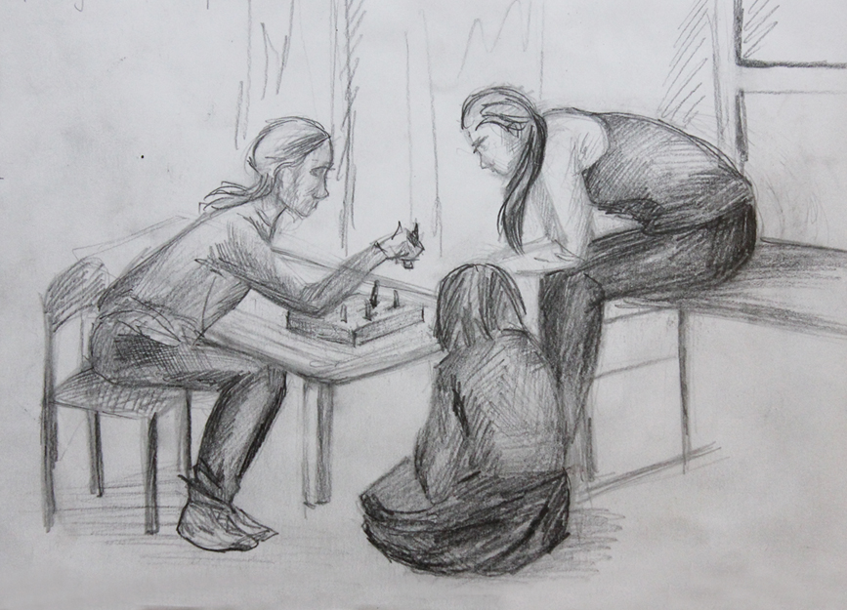

Slide 18
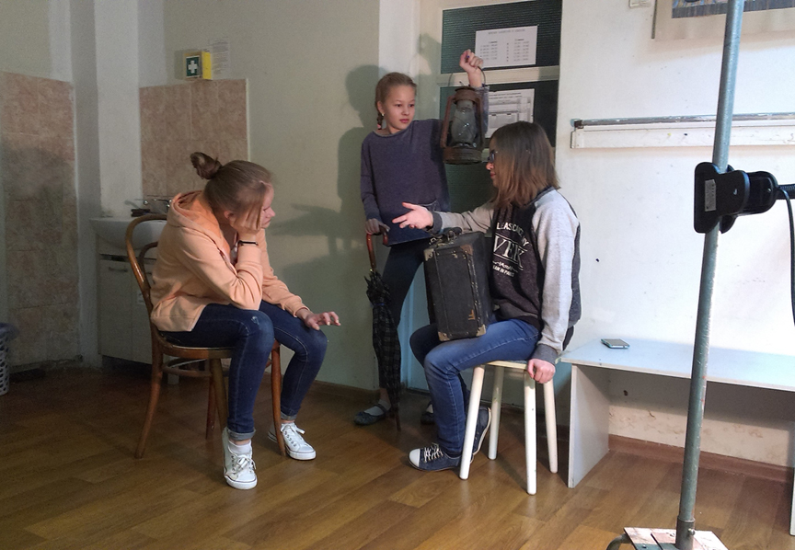
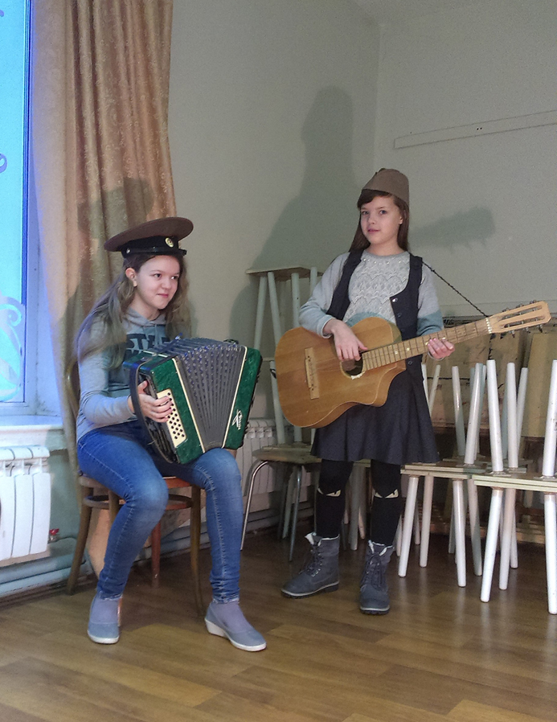
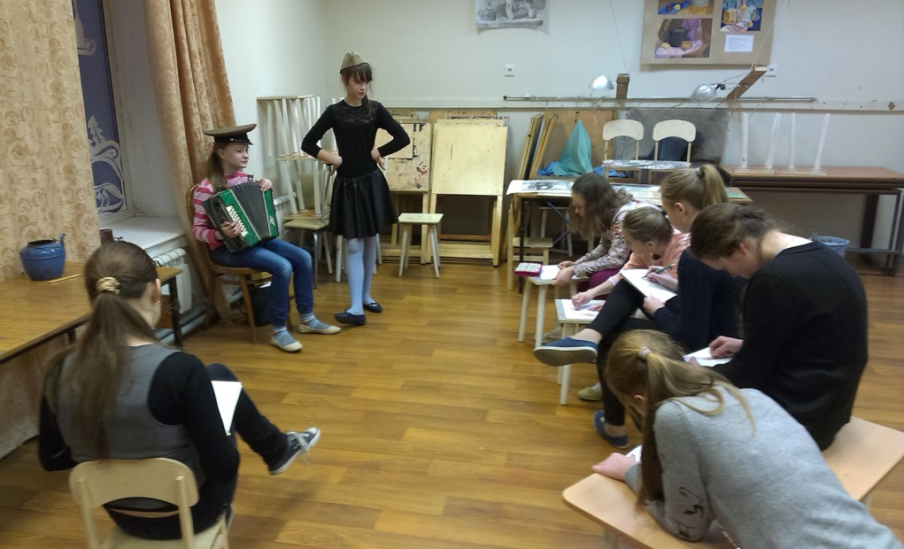

Slide 19
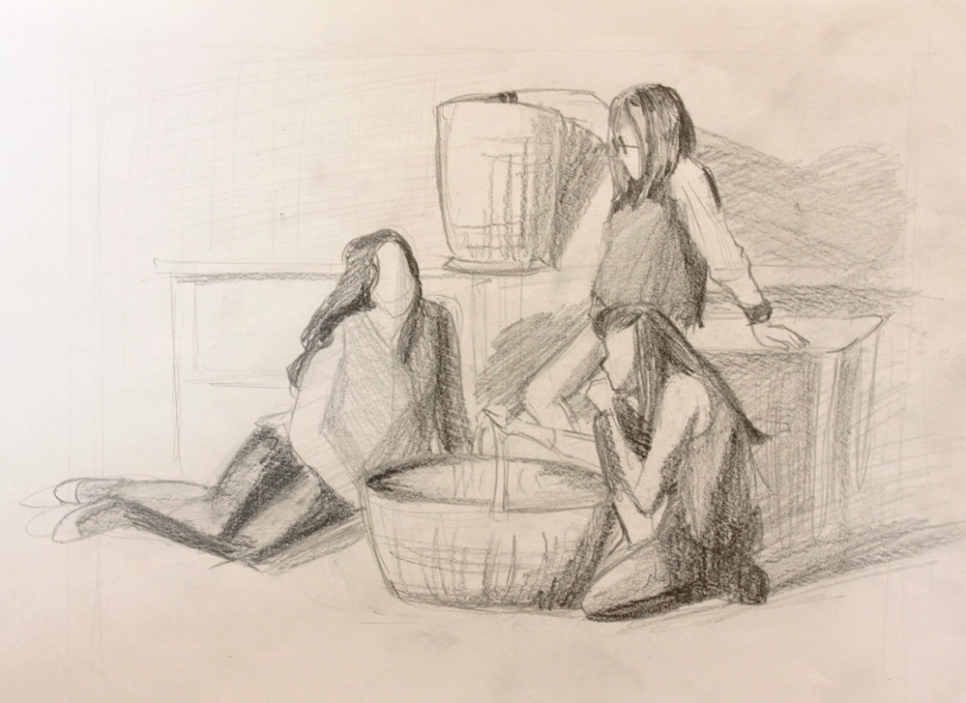
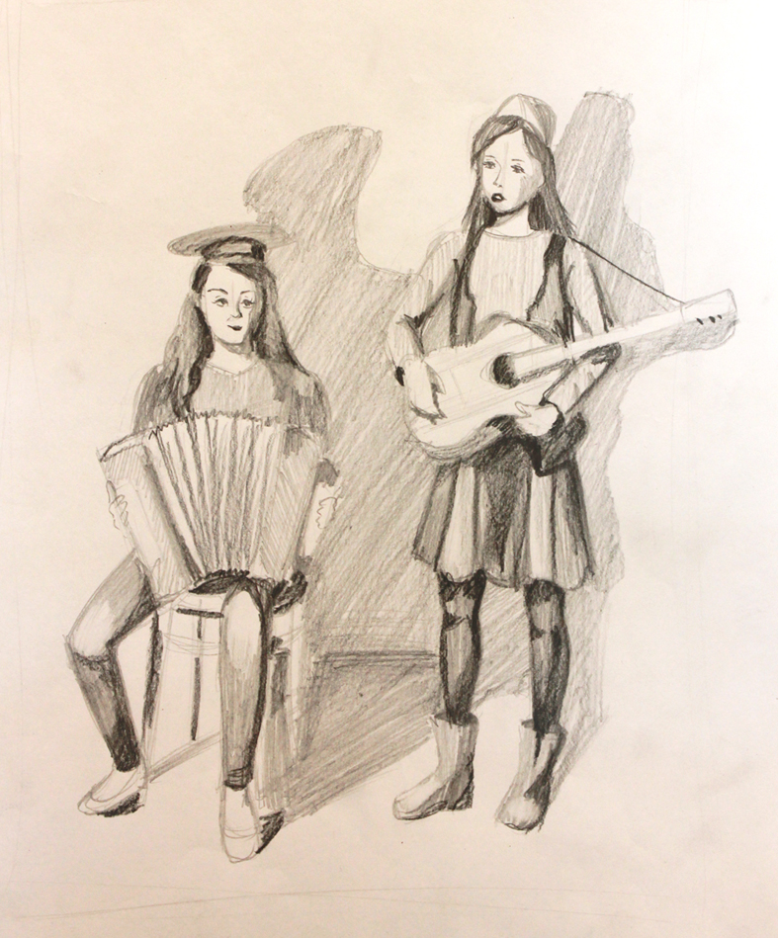
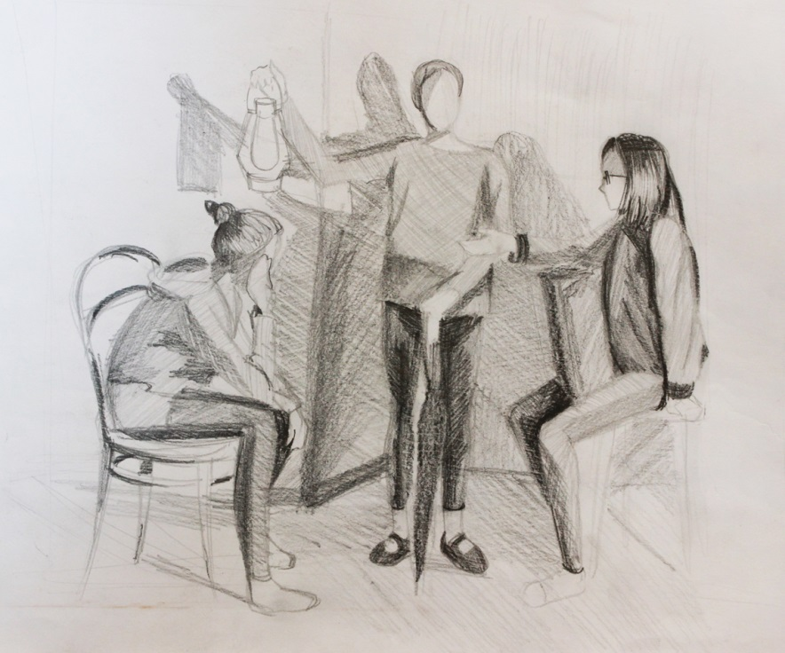

Slide 20
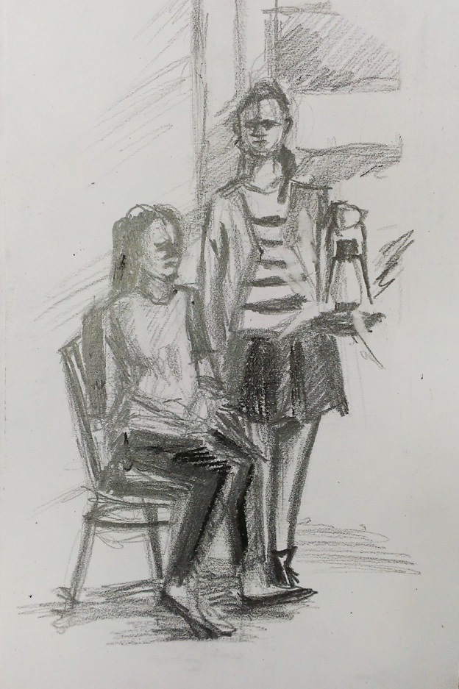
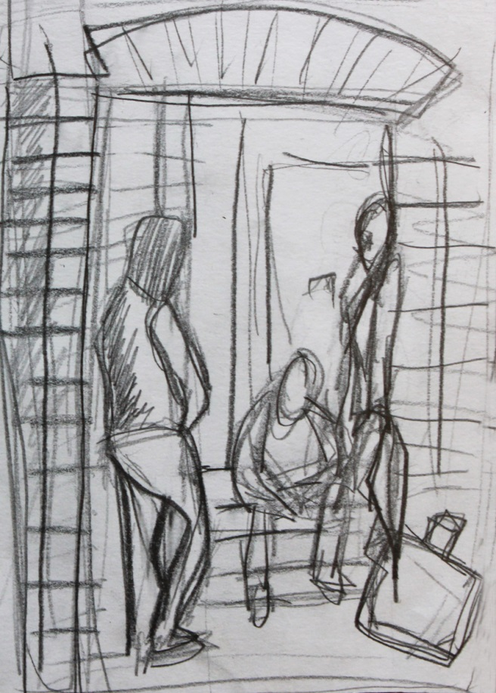
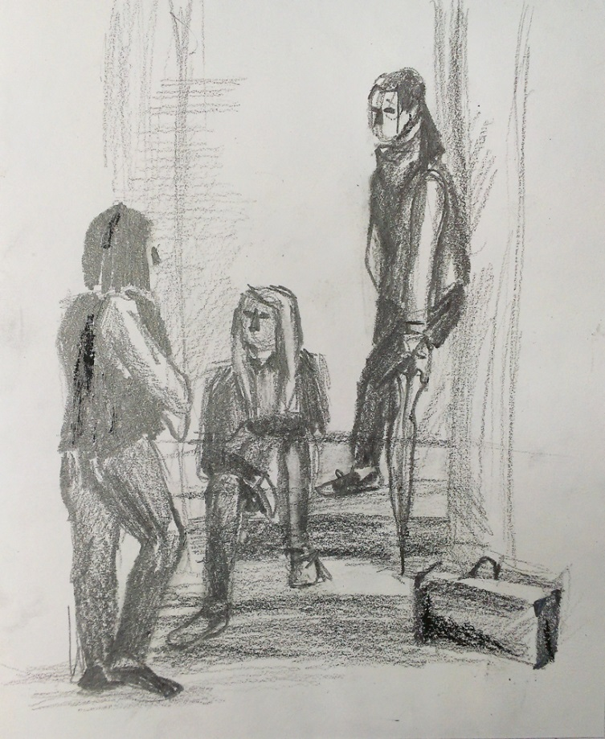

Slide 21
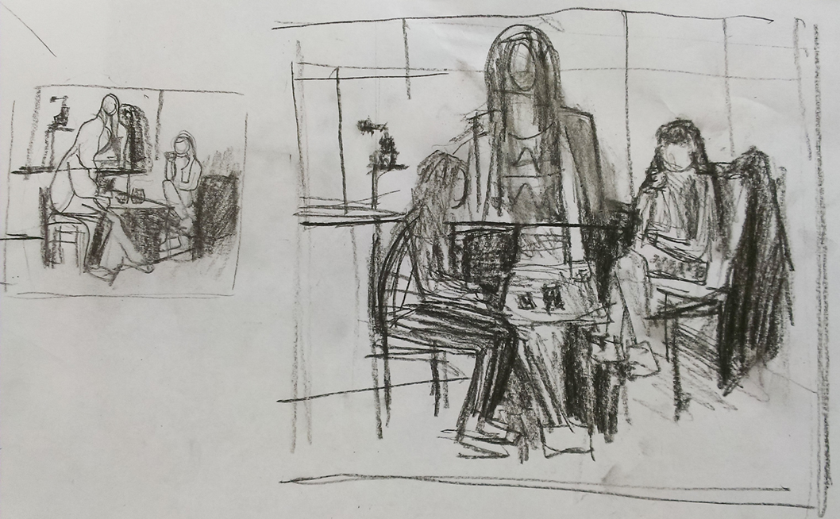
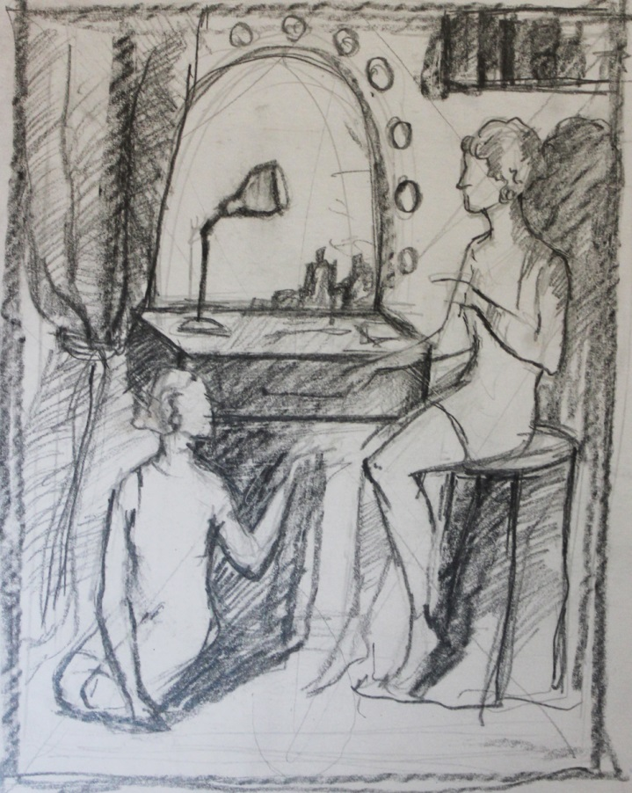
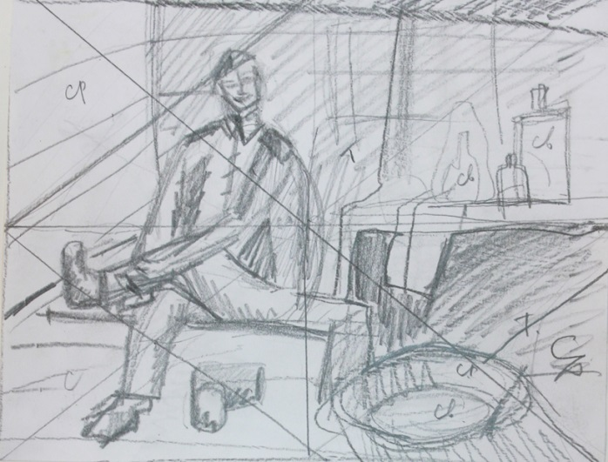
3 этап: компоновка,
поиск сюжета.
Задачи: поиск замысла. Формат.
Сбор материала к своему сюжету.
Основные
правила
композиции:
-выделение
главного;
-ритм;
-равновесие;
-пространство;

Slide 22
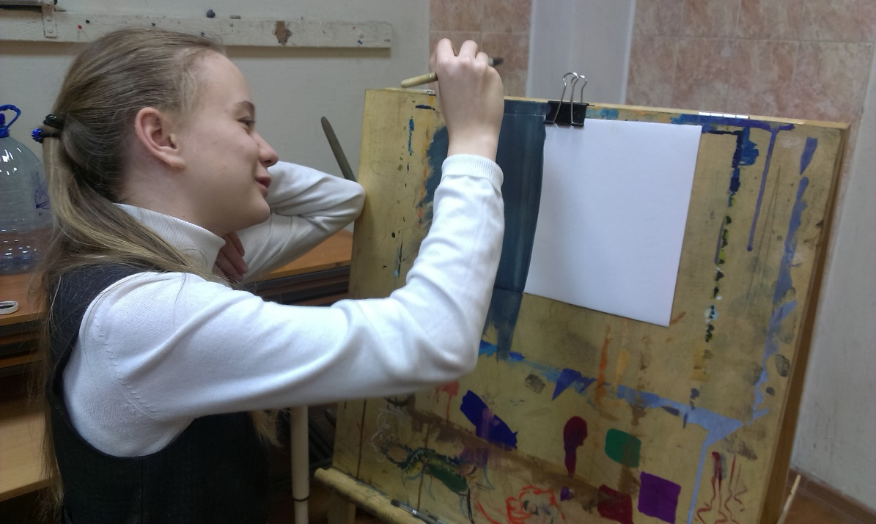
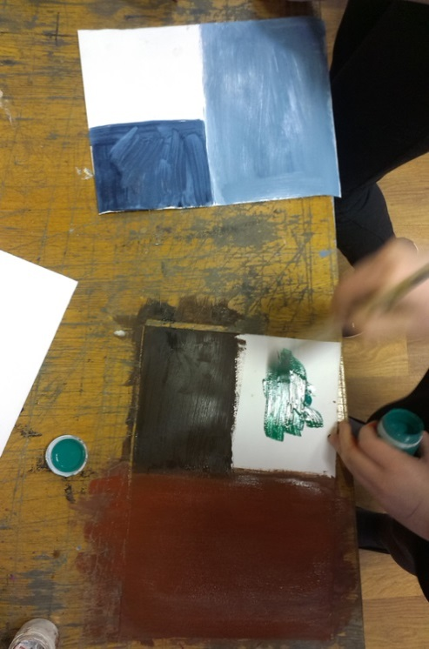
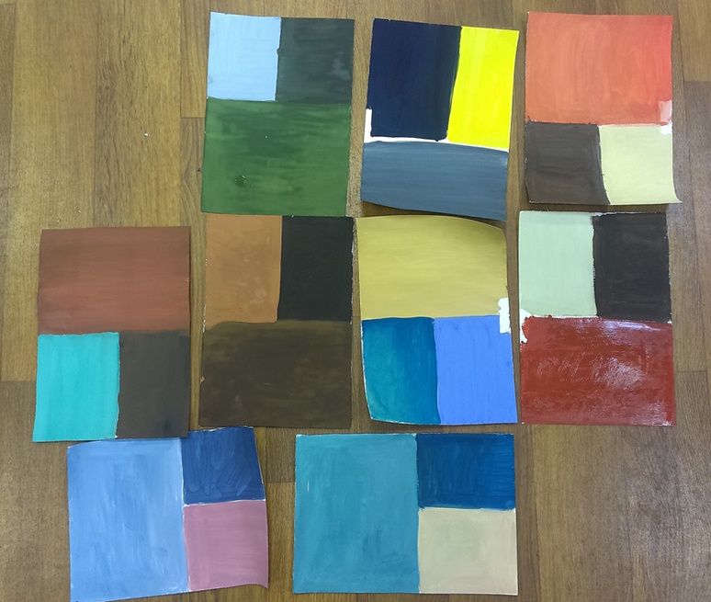
4 этап:
цветовой эскиз
Задачи: умение обобщить,
добиться равновесия «пятен»,
определить место
для «тёмного»,
«среднего», «светлого».
Материлы: бум. А4,
гуашь, клей, ножницы.

Slide 23
